Slide 1
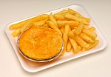
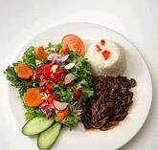
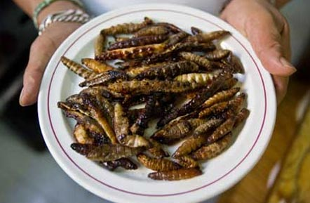
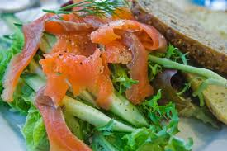
ENFERMEDADES NUTRICIONALES YDIGESTIVAS.

Slide 2
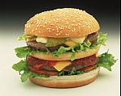
EXCESO DE SODIO
POCAS FIBRAS Y CALCIO
ELEVADA CONCENTRACION DE PROTEINAS
POCAS VITAMINAS Y MINERALES
EXCESO DE GRASA

Slide 3
INGERIR DIARIAMENTE
DESNUTRICION OCULTA

Slide 4
ALGUNAS SOLUCIONES
CONSUMIR MENOS CONSUMIR MAS
OCUPAR PRODUCTOS DE BUENA CALIDAD PARA ELABORAR COMIDAS

Slide 5
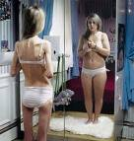
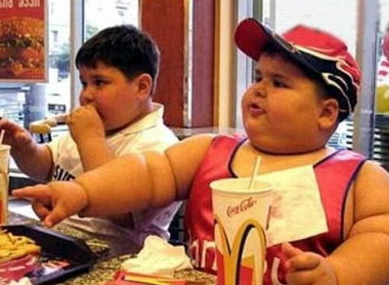
ANOREXIA NERVIOSA
ES UN TRANSTORNO
ALIMENTARIO
IMAGEN DISTORCIONADA
INGESTA EXCESIVA DE COMIDA
TEMOR A LA OBECIDAD

Slide 6
SINTOMAS

Slide 7
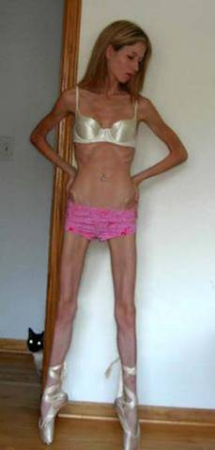
BAJO PESO

Slide 8
AMENORREA

Slide 9
FATIGA

Slide 10
HIPOTENSION
PRESION ARTERIAL POR DEBAJO DE LO NORMAL

Slide 11
INTOLERANCIA AL FRIO

Slide 12
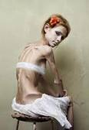
LANUGO

Slide 13
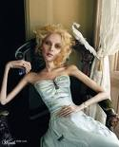
CAIDA DEL CABELLO

Slide 14
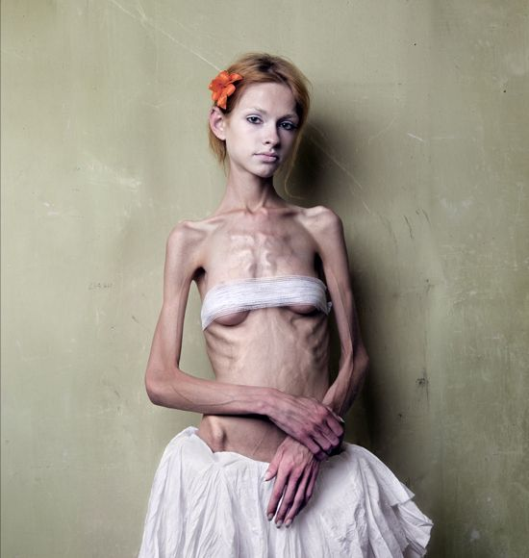
IMC DEBAJO DE LO NORMAL

Slide 15
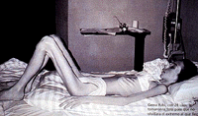
CANSANCIO

Slide 16
CONSTIPACION

Slide 17
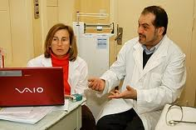
ALTERACIONES CARDIACAS

Slide 18
PIEL SECA

Slide 19
UÑAS FRAGILES

Slide 20
EDEMAS Y OSTEOPOROSIS

Slide 21
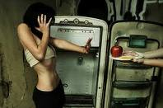
DESORDEN OBSESIVO-COMPULSIVO. ANSIEDAD-FOBIA.

Slide 22
CARACTERISTICAS PSICOSOCIALES
DEPRESIVOS
IRRITABLES
RETRAIMIENTO SOCIAL
EXAGERADO USO DE PRODUCTOS LIGHT
ABANDONO DE ACTIVIDAD PLACENTERA.

Slide 23
TRATAMIENTO DESDE DIFERENTES ENFOQUES
PSICOLOGICOS
MEDICO
NUTRICIONAL

Slide 24
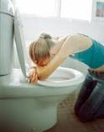
BULIMIA NERVIOSA

Slide 25
DIETAS ESTRICTAS
FRUSTRADAS
ATRACONES
CULPA
METODOS COMPENSATORIOS

Slide 26
ATRACON SUBJETIVOS
INGESTANO EXCESIVA DE COMIDA
2 HORAS
2 VECES A LA SEMANA
PERDIDA DE CONTROL Y CULPA
METODOS COMPENSATORIOS

Slide 27
SINTOMAS

Slide 28
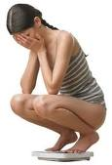
DOLORES DE ESTOMAGO

Slide 29
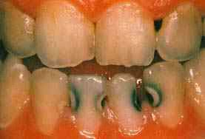
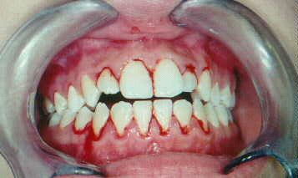
CARIES Y ENCIAS INFECTADAS

Slide 30
MEDICACION: ANFETAMINAS, LAXANTES

Slide 31
ACTIVIDAD FISICA EXCESIVA.

Slide 32
VOMITOS Y DIURETICOS

Slide 33
CONSULTAS
http://www.youtube.com/watch?v=XDSsaimvV6Y
http://www.argentina.gov.ar/argentina/portal/paginas.dhtml?pagina=149
http://www.educar.org/articulos/bulimiayanorexia.asp
http://www.youtube.com/watch?v=7uyFdE0CEnQ&feature=related

Slide 34
Videos

Slide 35
FOTOS DE LA CLASE DURANTE LA TRANSMISION DEL POWER POINT

Slide 36
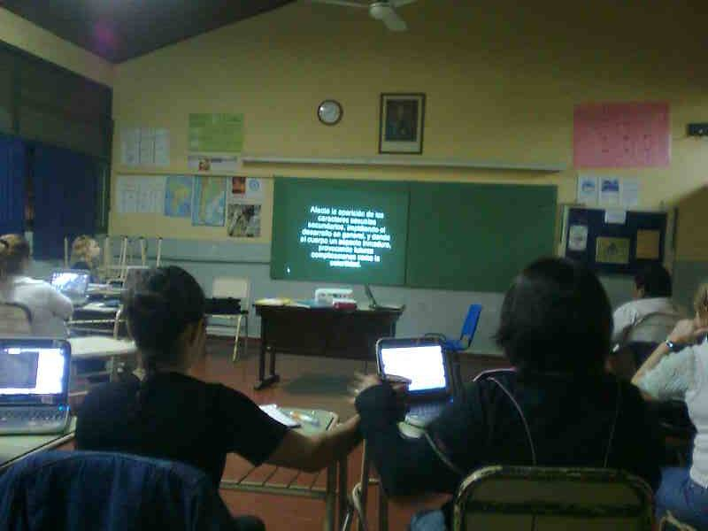

Slide 37
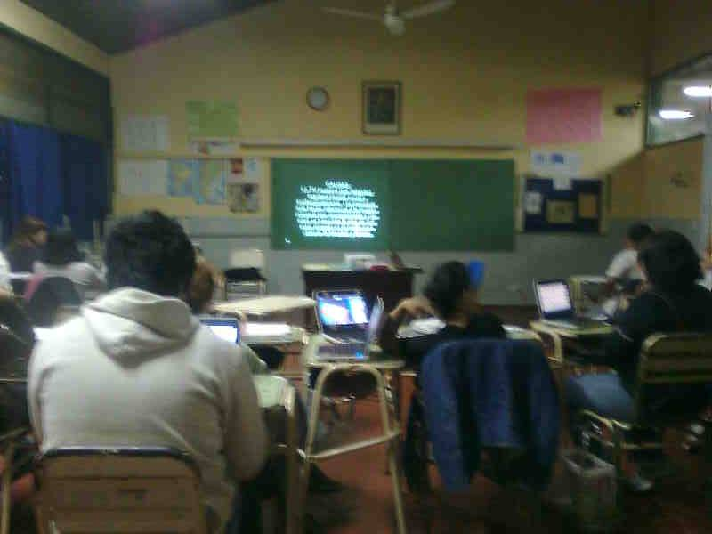

Slide 38
